Slide 1

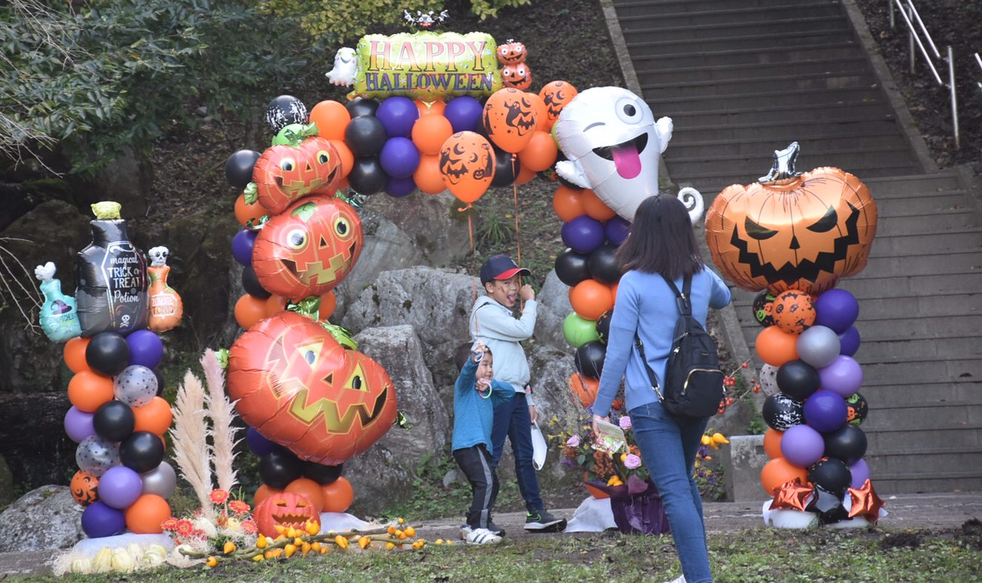
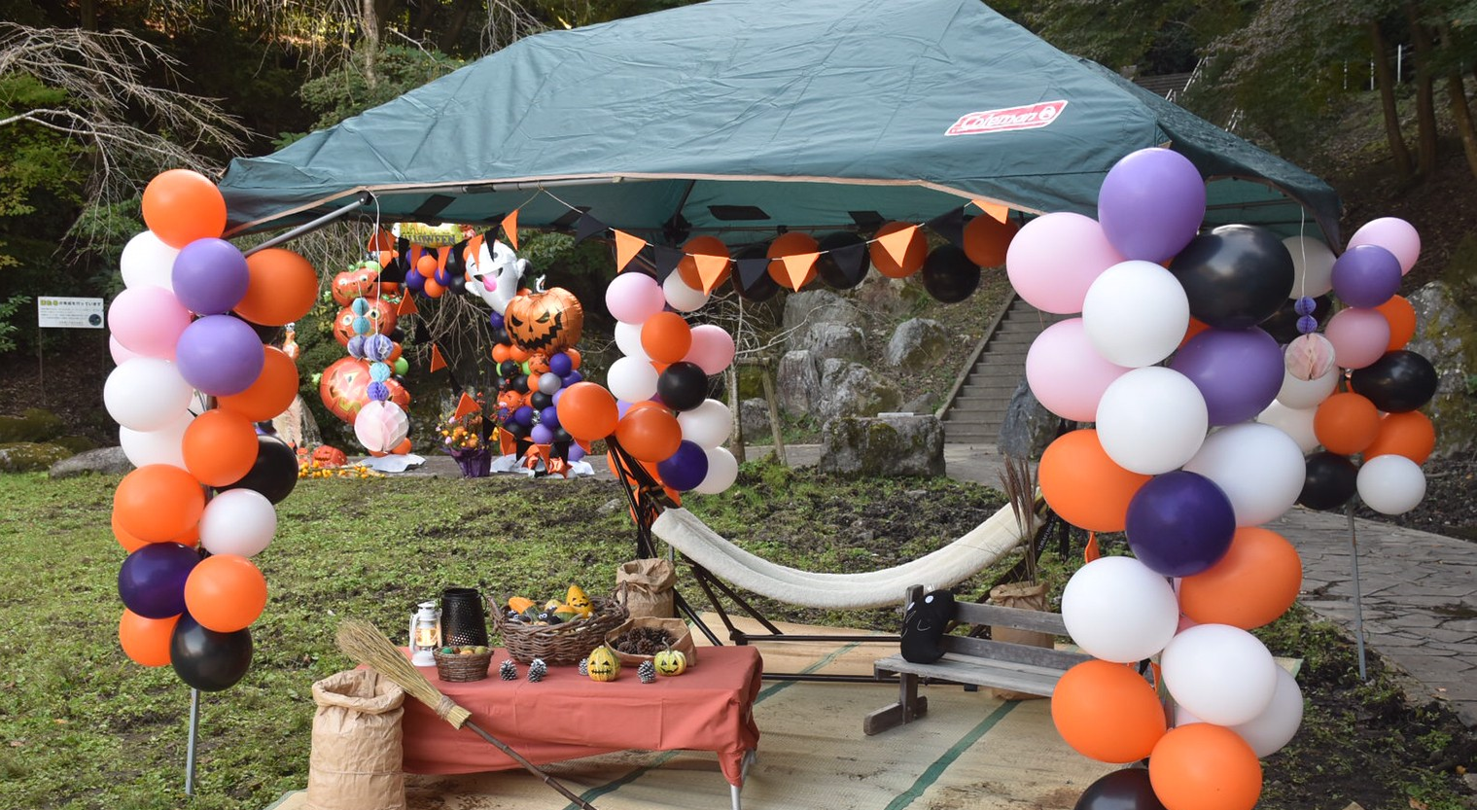
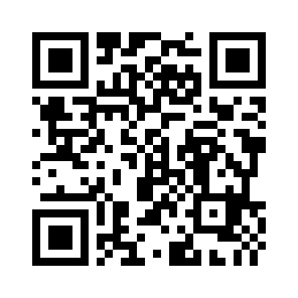
★仮装大歓迎★
Nagarand
ながらまちなか
ウォークラリー
ハロウィン
中学生以下の
子ども達対象
2021年
10月31日（日）
ラリースタート 13：00～14：00
ゴール（陸上競技場 三角公園）～15：00
申し込み締め切りました
事前申し込み制
ステキなフォトスポットが
お出迎え
ゴール周辺にはゲームコーナーもあるよ
詳しくはこちらを見てね！
昨年の画像
主催 ＮＰＯ法人ながらまちづくり協議会
共催 公益財団法人大津市公園緑地協会
共催 長等コミュニティセンター
お問い合わせ先 077-525-1450

